Slide 1

  Chào mừng các em đến với tiết Toán

Slide 2




Bài 14:
Luyện tập chung

Slide 3
Tiết 2

Slide 4
Thứ Ba, ngày 24 κáng 10 năm 2023.
TǨn
Bài 14: Luyện tập (Tr.54)

Slide 5

Yêu cầu cần đạt
HS thực hiện được: Phép cộng, phép trừ qua 10 trong phạm vi 20. Tính trong trường hợp có hai dấu phép tính cộng, trừ. Giải được bài toán có lời văn liên quan đến cộng, trừ (qua 10) trong phạm vi 20
HS vận dụng thực hiện tính phép cộng, phép trừ qua 10 trong phạm vi 20, giải bài toán có lời văn liên quan.
Phát triển năng lực tư duy, lập luận toán học.

Slide 6

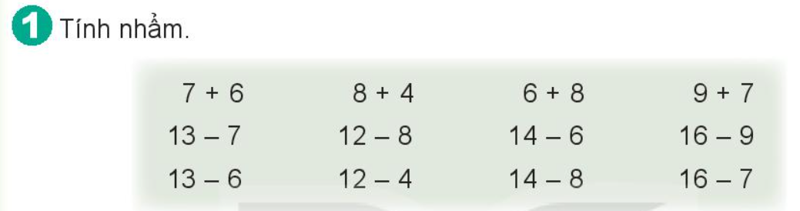
7 + 6 = 13
13 - 7 = 6
13 - 6 = 7
8 + 4 = 12
12 - 8 = 4
12 - 4 = 8
6 + 8 = 14
14 - 6 = 8
14 - 8 = 6
9 + 7 = 16
16 - 9 = 7
16 - 7 = 9
Bài tập 1 củng cố kiến thức và kĩ năng gì?

Slide 7

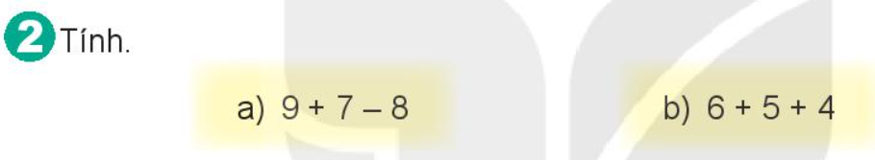
9 + 7 - 8 = 16 - 8
= 8
6 + 5 + 4 = 11 + 4
= 15
Khi thực hiện dãy tính có phép cộng và phép trừ con thực hiện theo thứ tự nào?

Slide 8
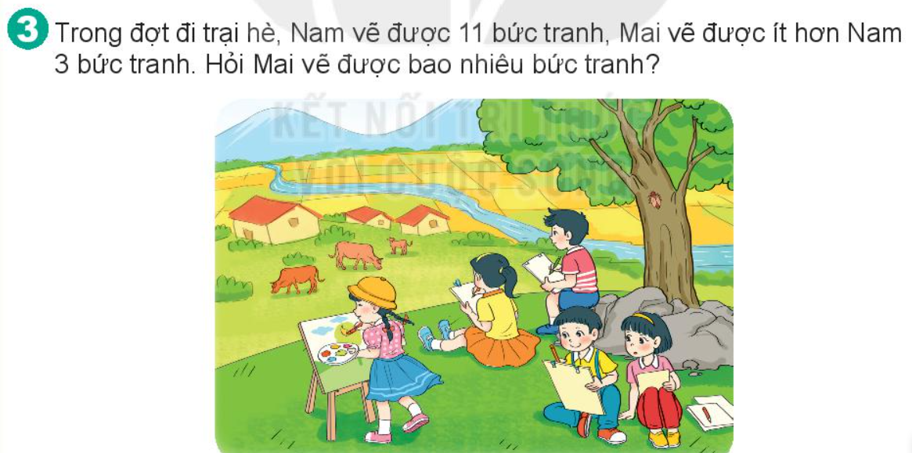
Tóm tắt
Nam vẽ : 11 bức tranh
Mai vẽ ít hơn Nam: 3 bức tranh
Mai vẽ :… bức tranh?

Slide 9
Thứ Ba, ngày 24 κáng 10 năm 2023.
TǨn
Bài 14: Luyện tập (Tiết 2)
Bài 3:
Bài giải
Mai vẽ được số bức tranh là:
11 – 3 = 8 (bức tranh)
Đáp số: 8 bức tranh

Slide 10
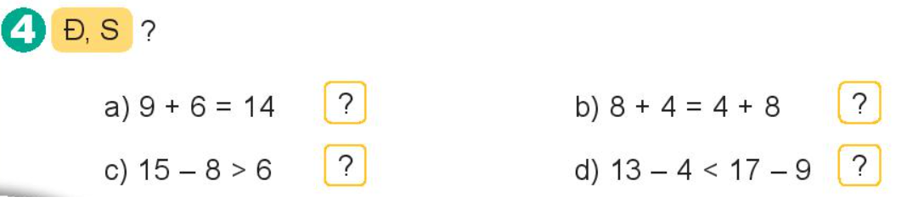
Trong một phép cộng, khi đổi chỗ các số hạng thì tổng không thay đổi
S
Đ
Đ
S
Bài tập 4 củng cố kĩ năng gì ?

Slide 11



Vận dụng
Hôm nay con được học bài gì?
Ôn lại cách trình bày bài giải toán.
Xem trước bài sau :
“Bài 14– Tiết 3- Luyện tập” trang 55, 56.

Slide 12

CHÀO TẠM BIỆT

